Slide 1
Лекция 12 (Добавление пользователей в административной панели Django)
PhD, кафедра информационные системы
Карюкин В.И.

Slide 2
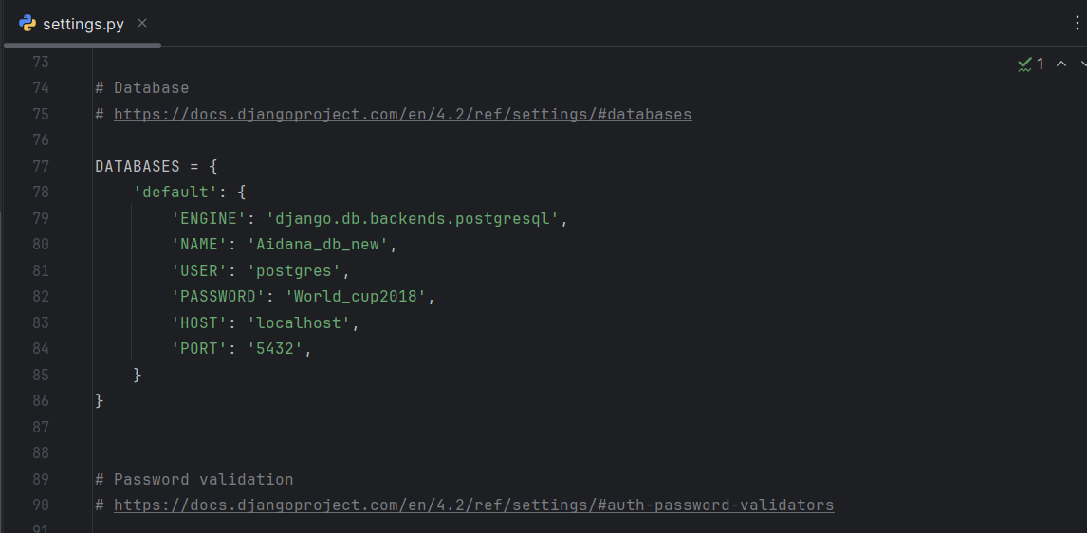
Добавление пользователей
Для добавления пользователей используется таблица auth_user в базе данных Django

Slide 3
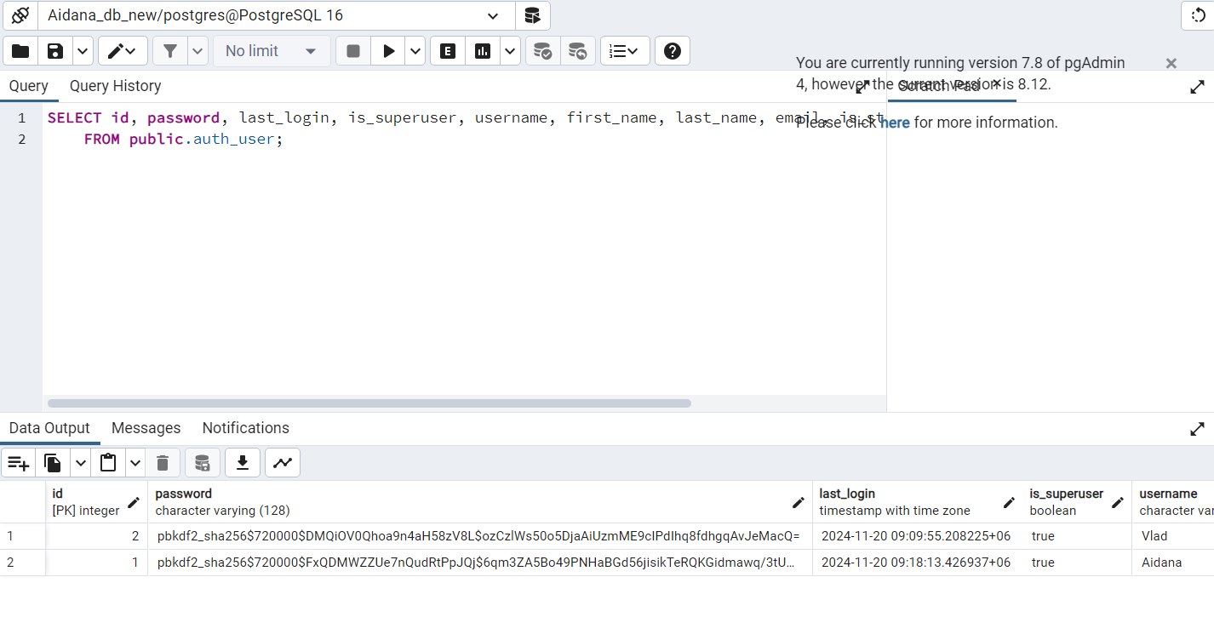
Авторизация пользователей
Таблица авторизации пользователей

Slide 4
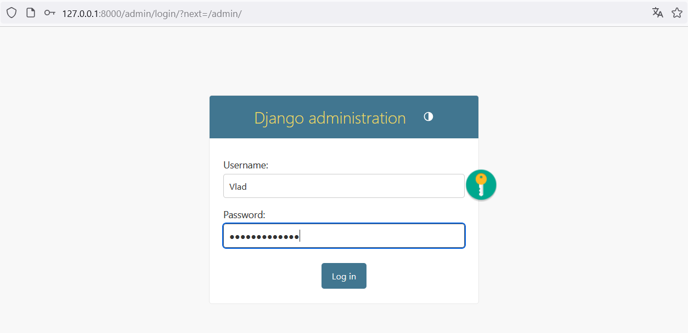
Admin панель
Для перехода в admin панель в url адресе прописываем admin. Затем вводим логин и пароль.

Slide 5
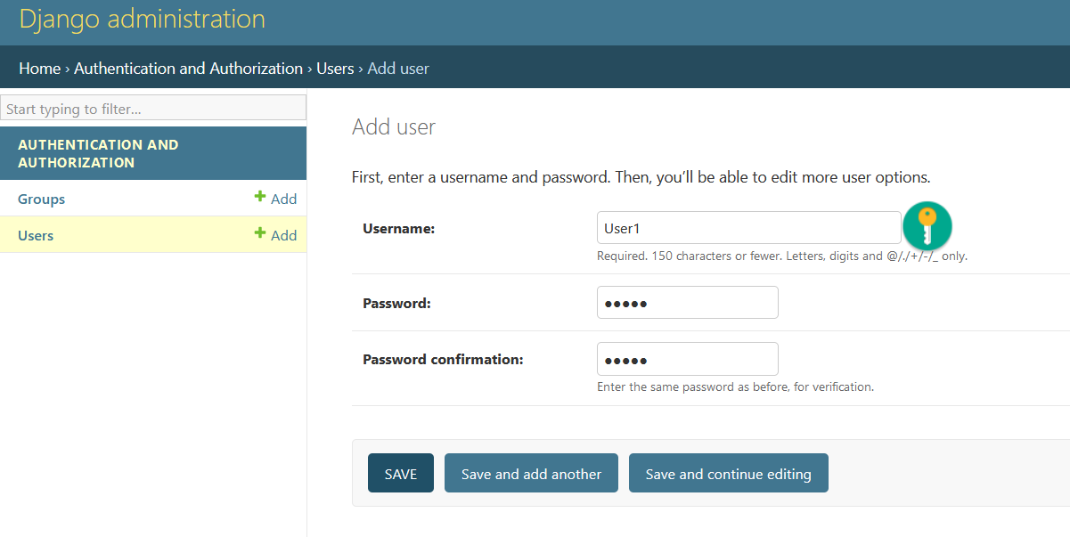
Создание пользователей
В admin панели можем создавать новых пользователей и редактировать данные об уже созданных

Slide 6
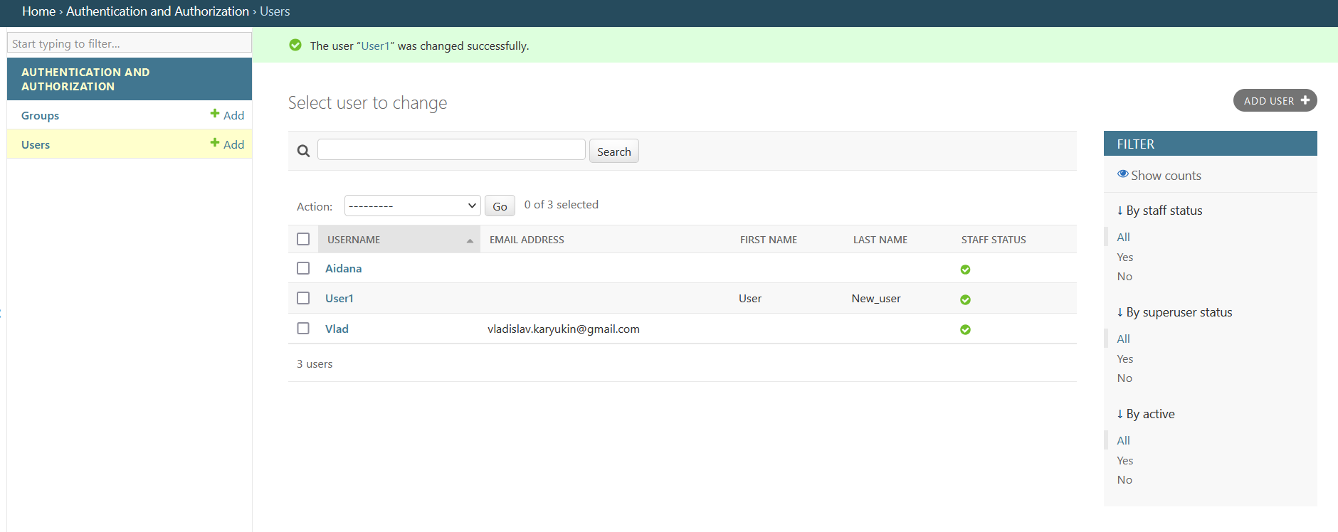
Добавленная информация о пользователях

Slide 7
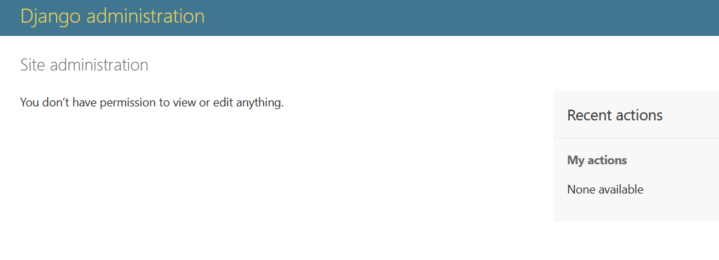
Новый пользователь

Slide 8
СПАСИБО ЗА ВНИМАНИЕ!!!!

